Slide 1
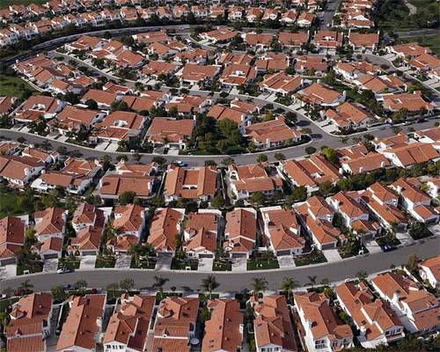
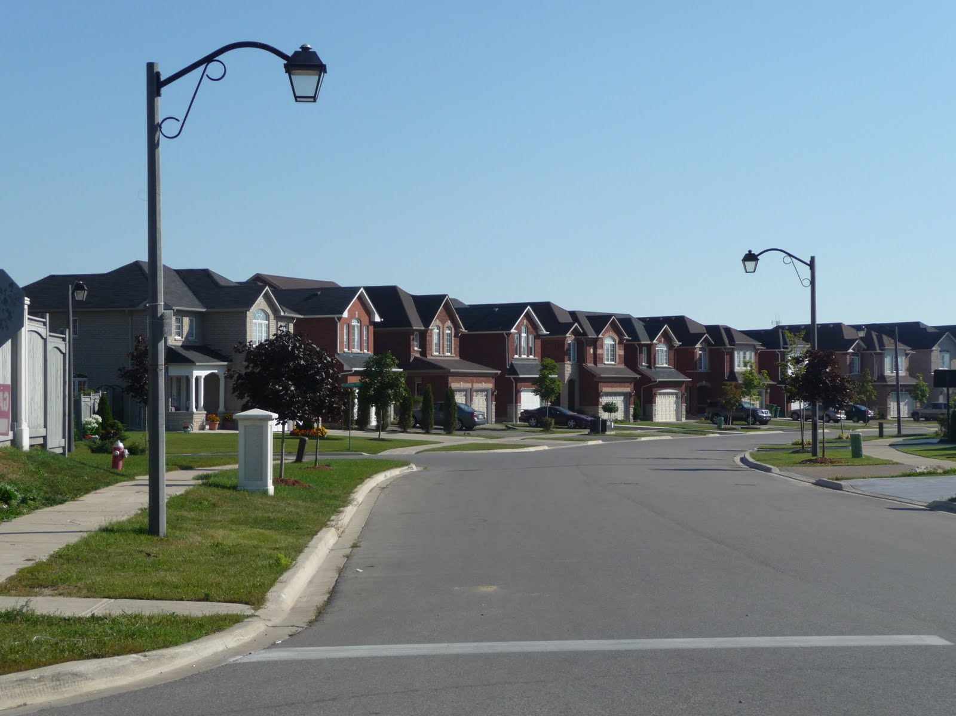
El suburbio
Una comunidad como Fairfield. No es una ciudad pero está cerca de una ciudad.

Slide 2
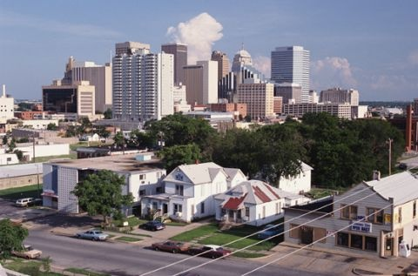
Los alrededores
La parte fuera de una ciudad o pueblo

Slide 3
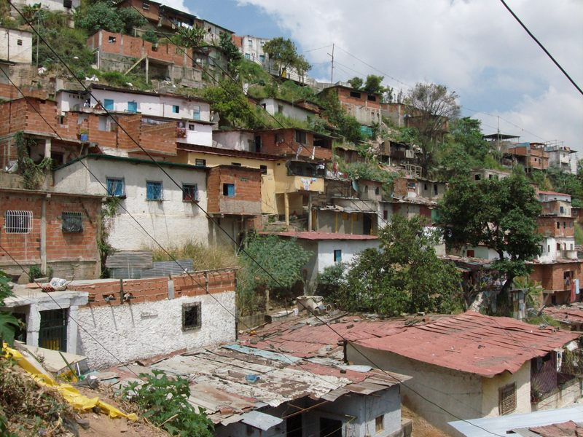
Un barrio
Un vecindario

Slide 4
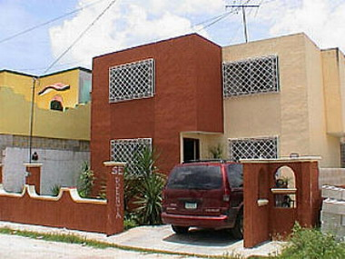
La vivienda
El lugar dónde vives

Slide 5
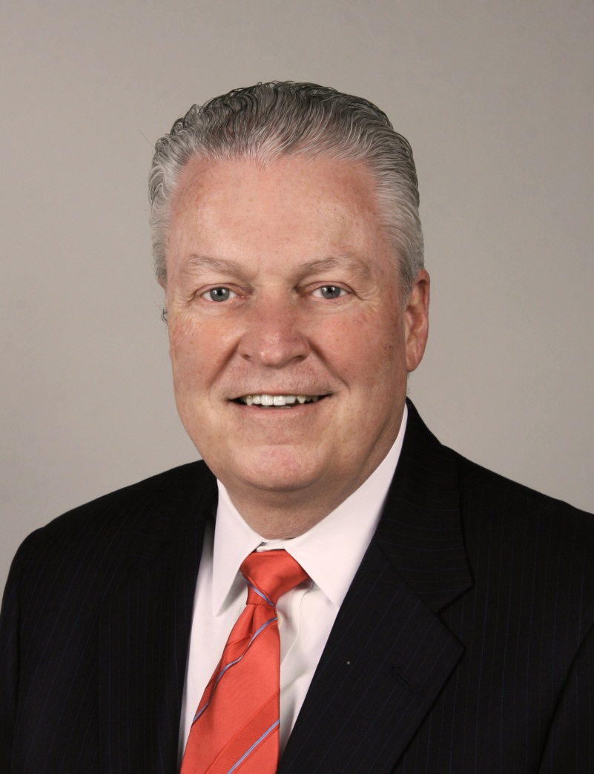
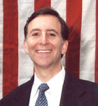
El alcalde/la alcadesa
El líder del gobierno de un pueblo o de una ciudad

Slide 6
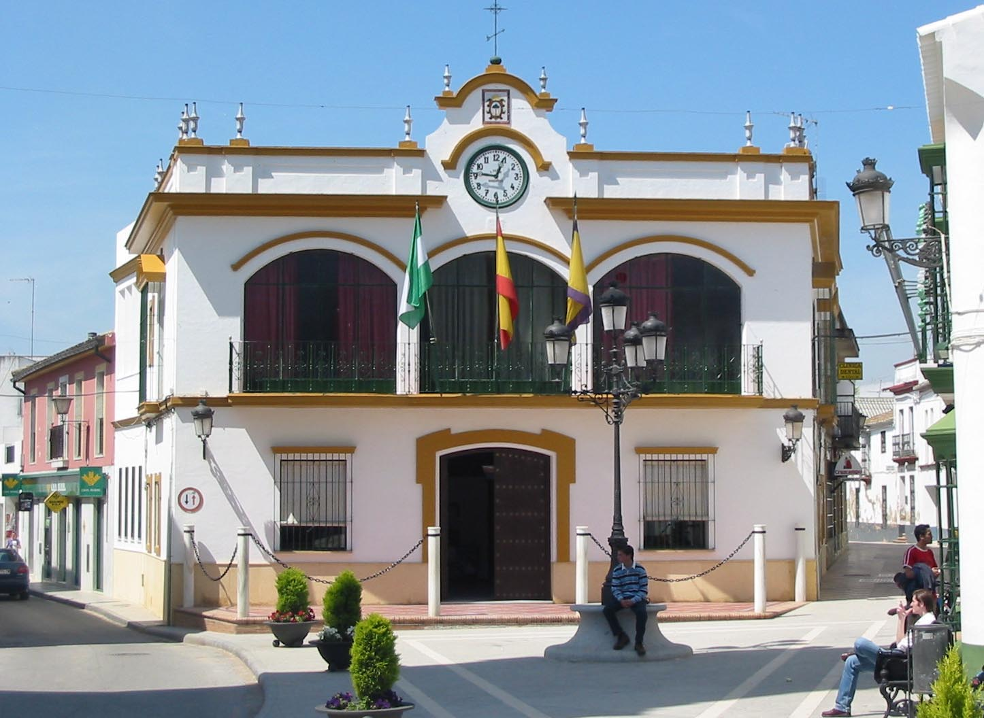
el ayuntamiento
Aquí trabaja el alcade

Slide 7
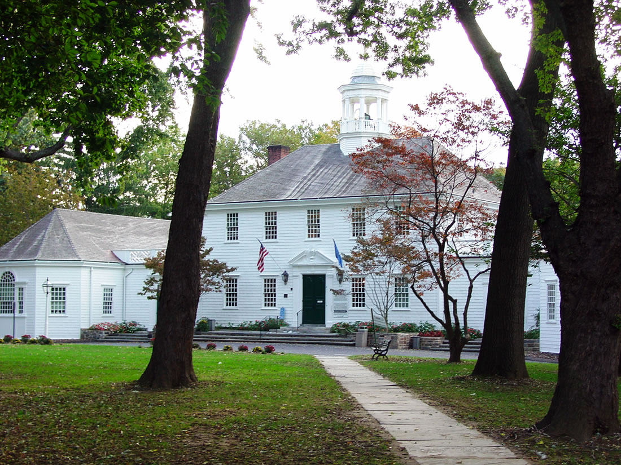
El ayuntamiento de Fairfield antes del huracán Sandy

Slide 8
El ayuntamiento de Fairfield después del huracán Sandy

Slide 9
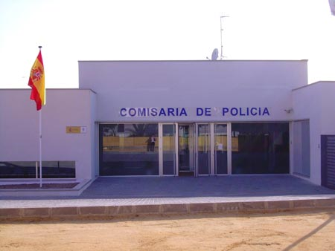
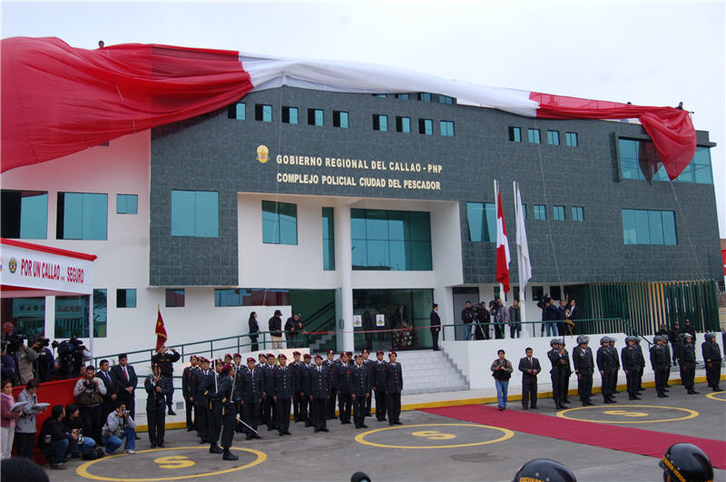
La comisaría
La estación de policía

Slide 10
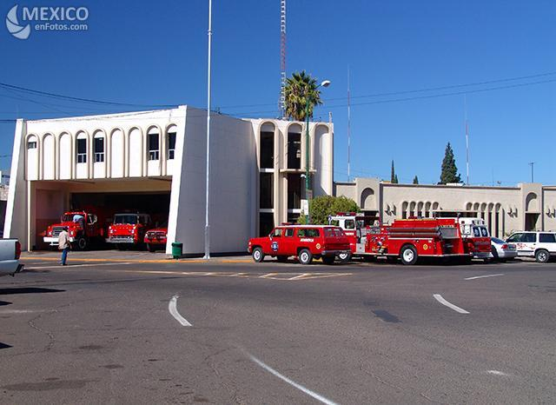
La estación de bomberos
Aquí trabajan las personas que combaten los fuegos e incendios

Slide 11
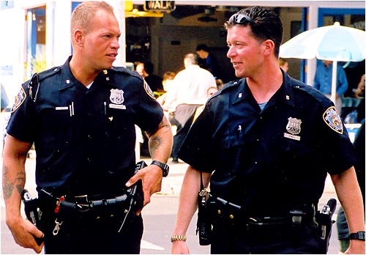
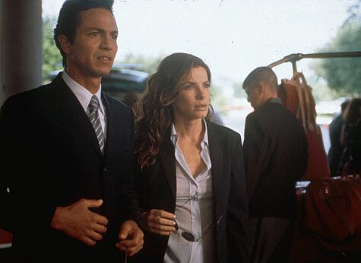
El policía/la mujer policía
Esta persona te protege de los criminales, dirige el tráfico y te hace cumplir la ley

Slide 12
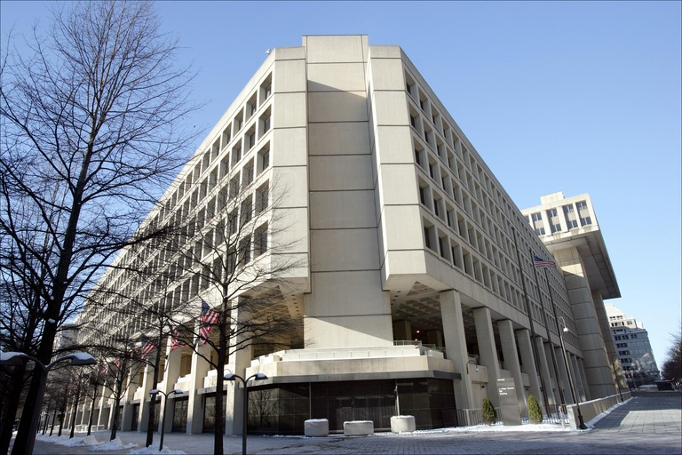
El edificio
Una construcción

Slide 13
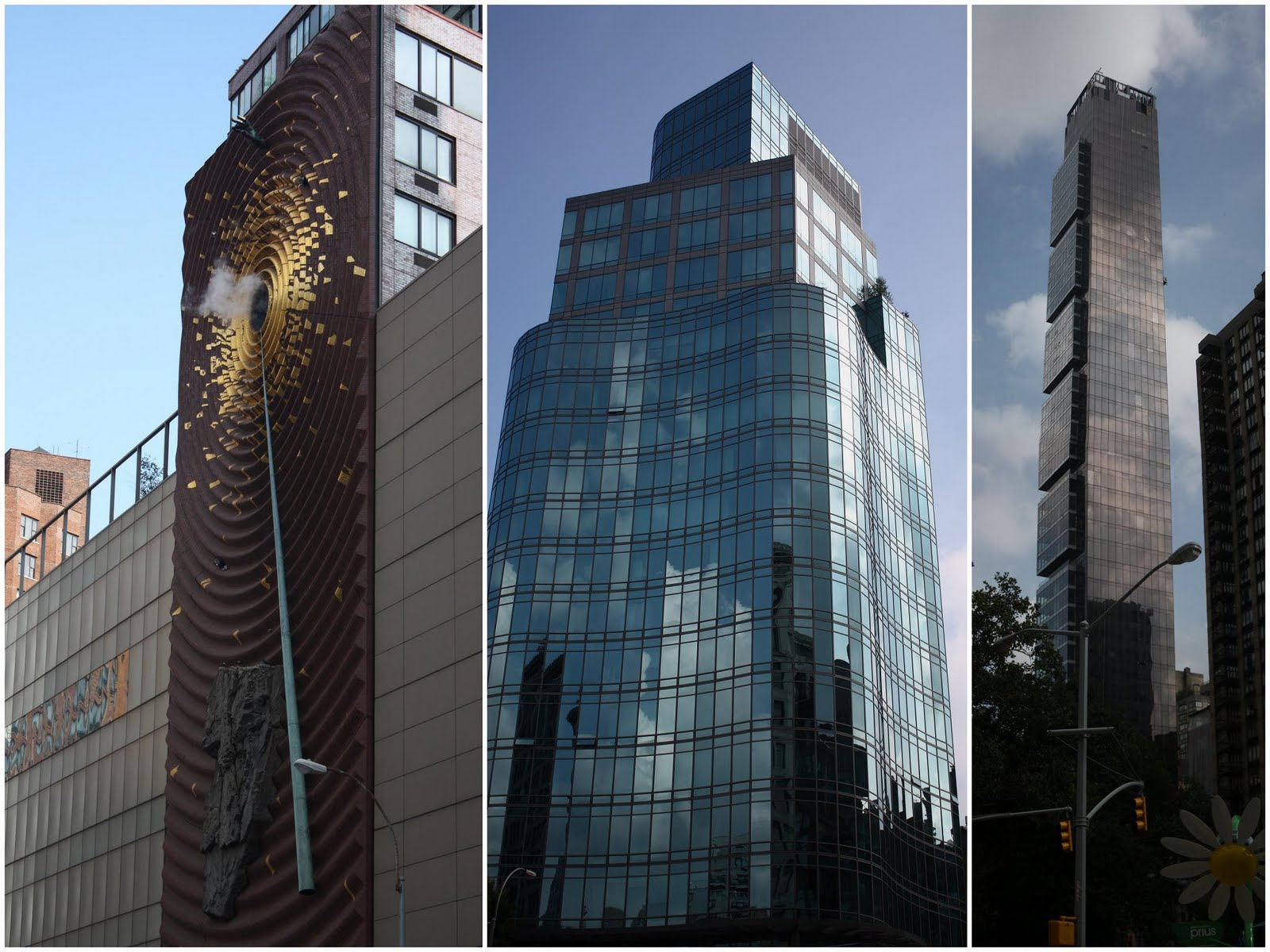
El rascacielos
Un edificio muy alto

Slide 14
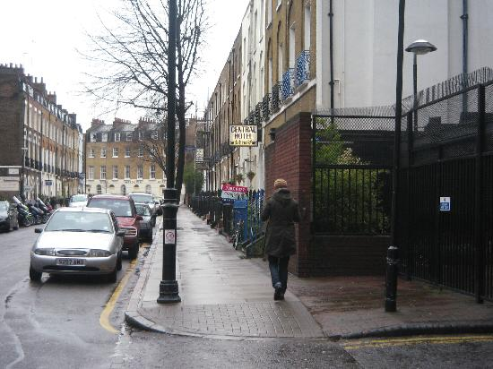
La acera
Aquí en la calle caminan los peatones

Slide 15
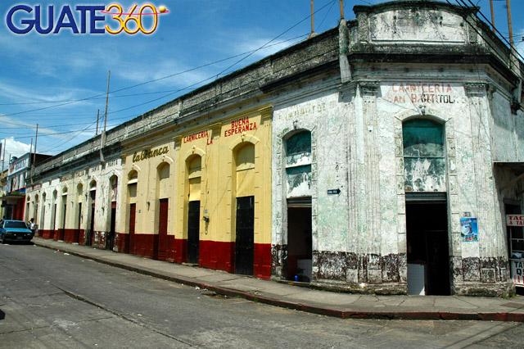
La cuadra
La distancia entre dos calles

Slide 16
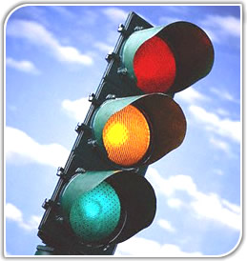
El semáforo
Aquí debes parar si está en rojo

Slide 17
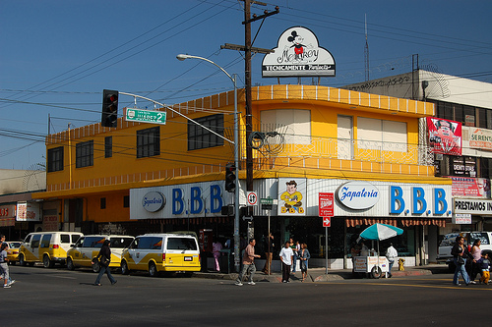
La esquina
El lugar en la calle donde dos calles se encuentran

Slide 18
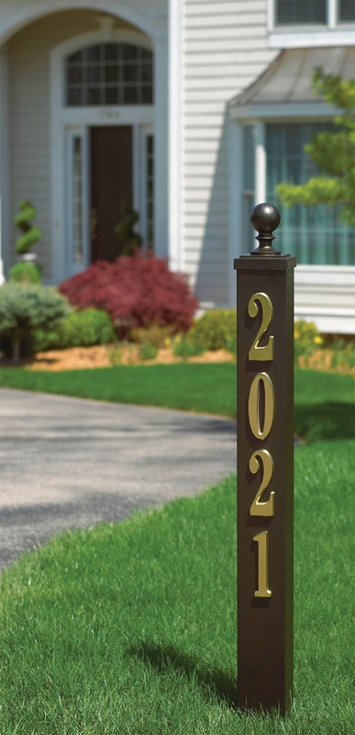
La dirección
El número de la calle donde vives

Slide 19
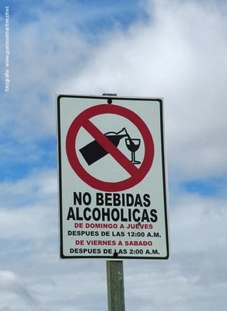
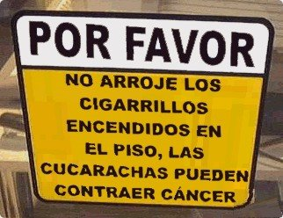
El letrero
Un anuncio escrito

Slide 20
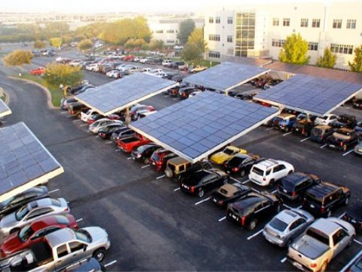
El estacionamiento
El lugar para dejar su coche

Slide 21
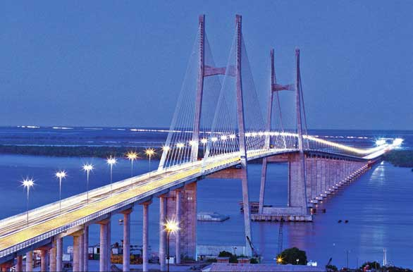
El puente
Conecta dos lugares sobre agua

Slide 22
Dar direcciones
Decirle a una persona cómo ir a un lugar

Slide 23
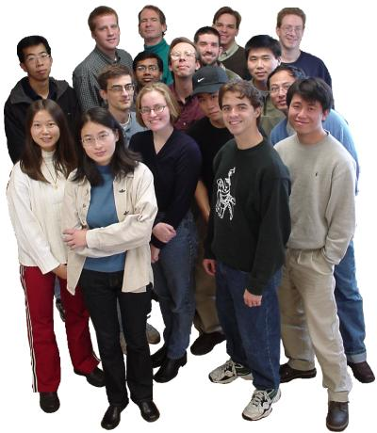
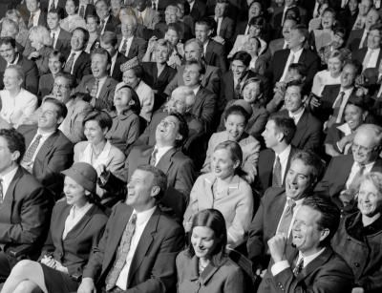
La gente
Las personas

Slide 24
El ciudadano
Alguien que es el miembro de la comunidad

Slide 25
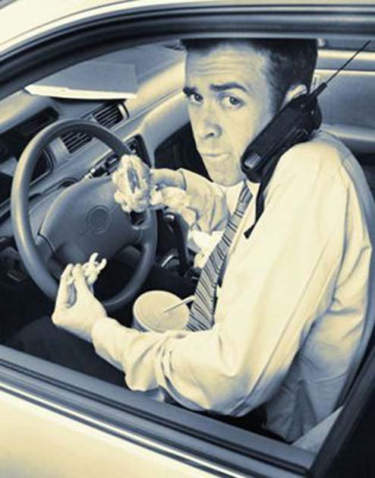
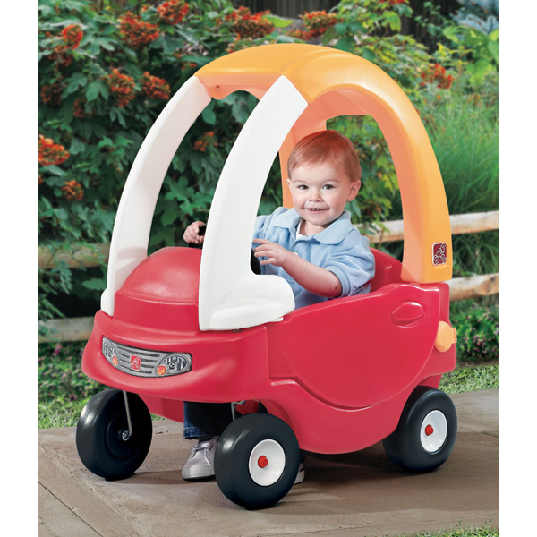
El conductor/la conductora
La persona que maneja o conduce un vehículo

Slide 26
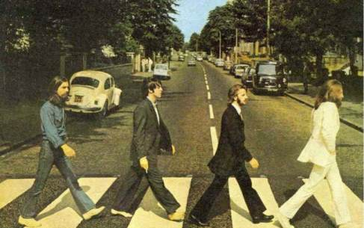
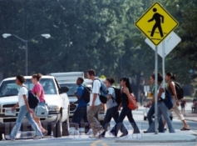
El peatón/la peatona
Las personas que caminan en la calle

Slide 27
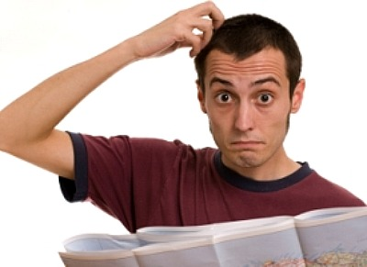
Estar perdido/a
No sabes dónde estás

Slide 28
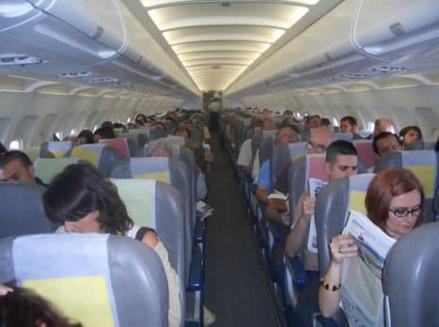
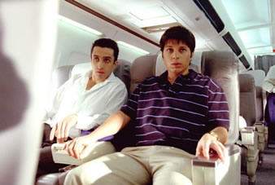
El pasajero/la pasajera
Las personas en el avión, el coche, el metro o el autobús.

Slide 29
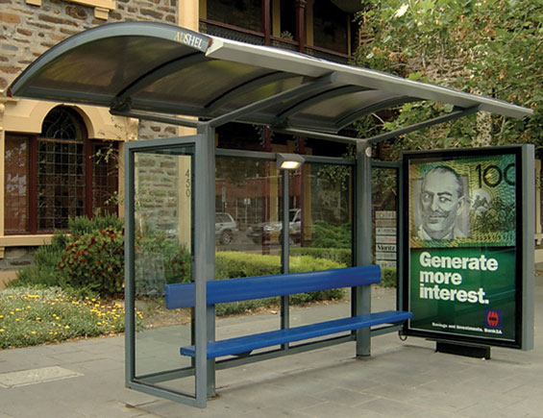
La parada
Aquí esperas el autobús o el metro

Slide 30
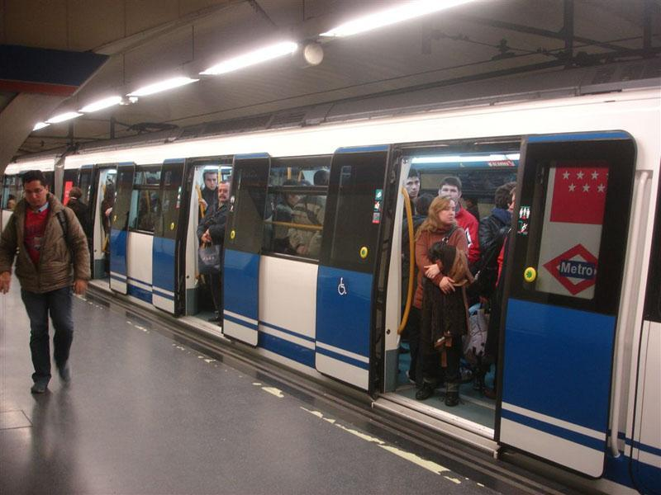
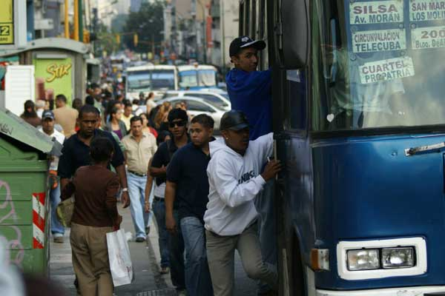
transporte público
Los trenes, los autobuses y el metro son ejemplos del…

